Slide 1
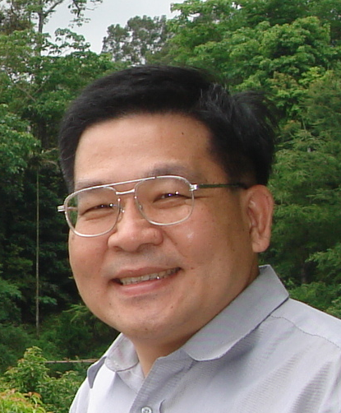
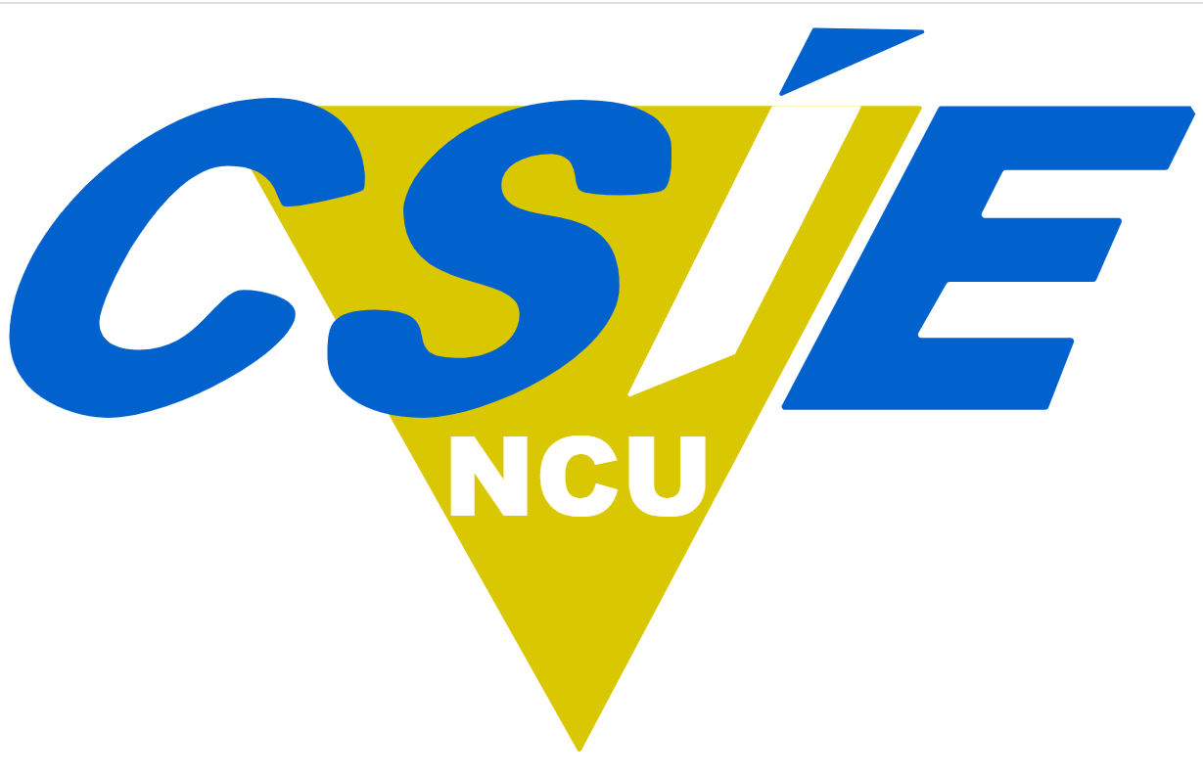
Quantum Entanglement
Department of Computer Science and Information Engineering
National Central University, Taoyuan, Taiwan
Jehn-Ruey Jiang (江振瑞)

Slide 2
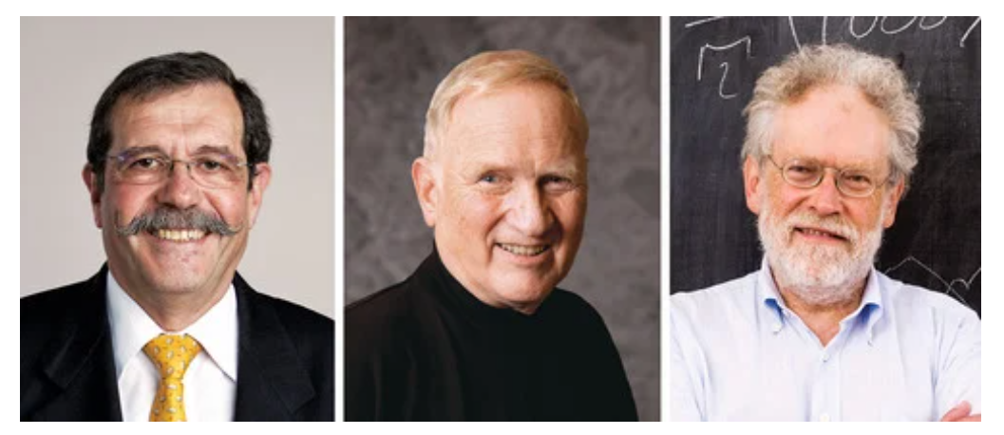
2022 Nobel Prize in Physics for experiments with entangled photons, establishing the violation of Bell inequalities and pioneering quantum information science
Alain Aspect (France) John Clauser (USA) Anton Zeilinger (Austria)
Notes:
The 2024 Nobel Prize in Physics was jointly awarded to John J. Hopfield (Princeton University) and Geoffrey E. Hinton (University of Toronto) "for foundational discoveries and inventions that enable machine learning with artificial neural networks". [1]

Slide 3
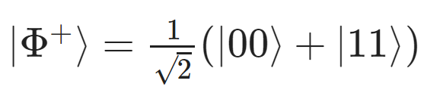
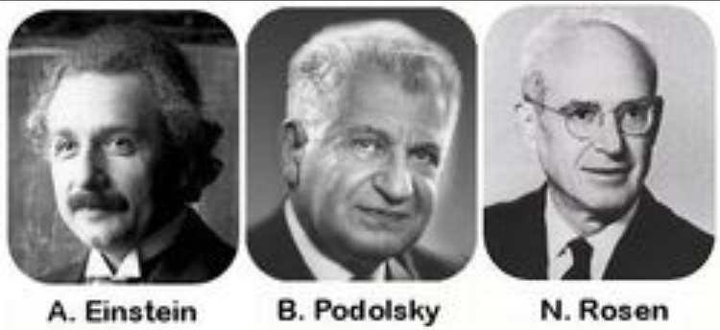
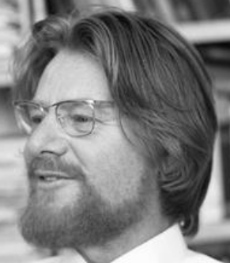
EPR Pair or Bell State
John Stewart Bell
Notes:
「在有關量子糾纏的實驗，確立貝爾不等式的違背驗證以及開拓量子資訊科學」

Slide 4
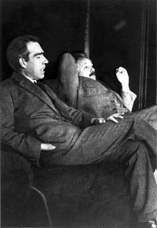
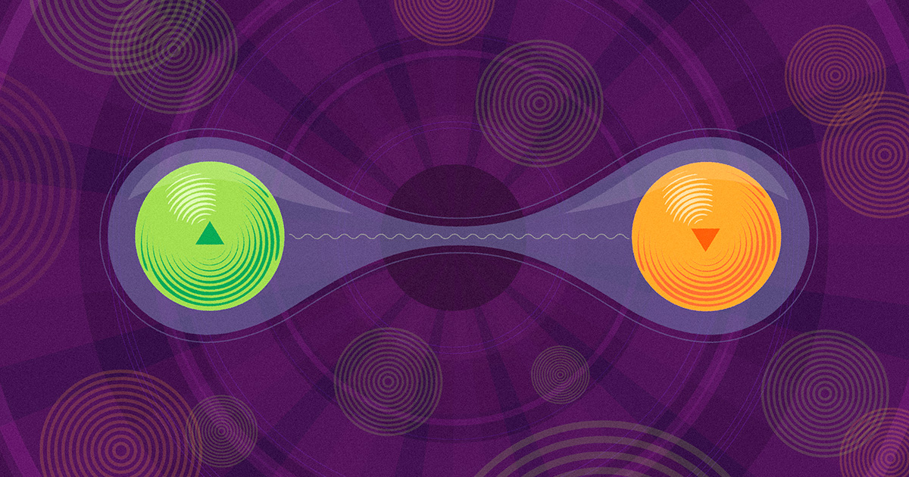
Einstein vs Bohr
Quantum entanglement, introduced by Schrodinger and referred to as “spooky action at a distance” by Einstein, is very critical in quantum mechanics.
Einstein: “God doesn’t play dice" vs Bohr: “Stop telling God what to do."
In physics, action at a distance is the concept that an object can be affected without being physically touched by another object.
For example, regarding two entangled photons with opposite polarization, if one photon is observed (or measured) to be vertically polarized, then the other photon must be observed to be horizontally polarized.
Quantum entanglement
Source : https://www.quantamagazine.org/how-bells-theorem-proved-spooky-action-at-a-distance-is-real-20210720/
Notes:
ChatGPT:愛因斯坦與波爾的「世紀爭辯」是 20 世紀物理學中最著名的科學論戰之一，圍繞的是量子力學的基礎問題，特別是關於「不確定性原理」和量子力學詮釋的爭論。這場爭辯不僅涉及科學方法，也牽涉到對現實世界本質的哲學理解。
### 背景：
量子力學在 1920 年代發展起來，帶來了一套全新而革命性的物理理論，該理論描述了微觀世界中的原子和亞原子粒子的行為。尼爾斯·波爾（Niels Bohr）和其他物理學家主張「哥本哈根詮釋」，認為量子現象的結果是「概率性的」，即粒子的狀態在觀測之前是「不確定的」。波爾依據海森堡的不確定性原理，認為我們無法同時精確測量粒子的「位置」和「動量」，世界在某種程度上是不確定且隨機的。
### 愛因斯坦的反對：
愛因斯坦對量子力學的隨機性和不確定性持懷疑態度。他認為物理世界應該是確定的，所有現象都應該有一個明確的因果關係。他最著名的反對是那句話：「上帝不擲骰子」（God does not play dice），表達了他對量子力學隨機性的強烈異議。
### 爭辯的焦點：
1. **不確定性原理**：波爾認為這是物理現實的本質特徵，而愛因斯坦則認為不確定性只是我們對物理系統了解不足的反映，背後應該存在著「隱變量」（hidden variables），即尚未發現的決定論理論來解釋這些現象。
2. **EPR悖論**：愛因斯坦和他的同事於 1935 年提出了「EPR悖論」（愛因斯坦-波多爾斯基-羅森悖論），試圖證明量子力學是不完整的。他們認為量子糾纏現象，即兩個相距甚遠的粒子仍然能夠瞬時影響對方的狀態，是違反了相對論中關於訊息不能超光速傳播的原則。因此，量子力學應該只是部分描述了物理現實，並需要更完善的理論。
3. **波爾的回應**：波爾反駁說，愛因斯坦所指的「隱變量」並不存在，並強調量子系統在測量之前並沒有確定的物理狀態，而是處於「疊加態」。波爾認為，EPR悖論並沒有違反量子力學的預測，而是揭示了量子力學與傳統物理學對現實的不同理解。
### 爭辯的歷程：
這場爭辯在 1927 年和 1930 年的索爾維會議（Solvay Conferences）中達到高潮。在會議上，愛因斯坦設計了許多思想實驗來挑戰波爾的觀點，而波爾則逐一反駁，展現了深厚的理論功底。儘管爭辯激烈，兩位物理學家依然互相尊重。
### 最終結果：
雖然愛因斯坦在量子力學的基礎詮釋上沒能說服波爾和大多數物理學家，但他的懷疑促進了後來對量子理論的深入研究。1960 年代，貝爾不等式（Bell's theorem）和實驗檢驗證實了量子糾纏現象的真實性，進一步支持了波爾的哥本哈根詮釋。
總的來說，愛因斯坦與波爾的世紀爭辯並非簡單的對錯之爭，而是反映了物理學家對自然界本質的深刻思考與探索，並且對量子物理學的發展起到了重要的推動作用。
The "century debate" between Albert Einstein and Niels Bohr is one of the most famous scientific debates in 20th-century physics. It centered around the fundamental interpretation of quantum mechanics, especially concerning the **uncertainty principle** and the nature of reality at the quantum level. This debate highlighted not only scientific but also deep philosophical differences about the nature of the universe.
### Background:
Quantum mechanics emerged in the 1920s, introducing a revolutionary framework for understanding the behavior of atoms and subatomic particles. Niels Bohr, along with other physicists, advocated for the **Copenhagen interpretation**, which posited that quantum phenomena are inherently probabilistic. According to Bohr, quantum particles exist in a state of superposition until they are observed, at which point their state becomes definite. He based this on **Heisenberg's uncertainty principle**, which states that it is impossible to simultaneously know both the precise position and momentum of a particle.
### Einstein’s Opposition:
Einstein was deeply skeptical of the randomness and indeterminacy implied by quantum mechanics. He believed that physical reality should be governed by deterministic laws, where every effect has a clear cause. His famous quote, **"God does not play dice"**, reflected his discomfort with the idea that chance could play a fundamental role in the universe.
### Key Points of the Debate:
1. **Uncertainty Principle**: Bohr argued that uncertainty is an intrinsic feature of nature. Einstein, on the other hand, saw it as a sign of our incomplete understanding, believing there must be "hidden variables" that could account for the apparent randomness in quantum systems.
2. **EPR Paradox**: In 1935, Einstein, along with Boris Podolsky and Nathan Rosen, introduced the **EPR paradox** (Einstein-Podolsky-Rosen paradox), which sought to demonstrate that quantum mechanics was incomplete. They described a situation involving **quantum entanglement**, where two particles remain connected such that the state of one immediately affects the other, regardless of the distance between them. Einstein argued that this "spooky action at a distance" violated the principle of locality, suggesting that there must be a more complete theory than quantum mechanics.
3. **Bohr’s Response**: Bohr strongly defended quantum mechanics, countering that Einstein's criticisms misunderstood the nature of quantum phenomena. He argued that the quantum world cannot be described using classical physics concepts like causality or locality. According to Bohr, entangled particles do not violate any laws because quantum mechanics fundamentally redefines our understanding of reality.
### The Course of the Debate:
The debate reached its peak at the **Solvay Conferences** in 1927 and 1930, where Einstein presented various thought experiments to challenge Bohr’s views, and Bohr skillfully rebutted each of them. The debates were intense but respectful, with both scientists maintaining a high regard for each other.
### Outcome:
While Einstein was unable to convince Bohr or the majority of the physics community, his critiques spurred deeper investigations into the foundations of quantum mechanics. In the 1960s, **Bell’s theorem** and subsequent experiments confirmed the reality of quantum entanglement, supporting the Copenhagen interpretation and showing that no local hidden variable theory could explain quantum phenomena.
### Conclusion:
The Einstein-Bohr debate wasn’t about one being definitively right or wrong; rather, it was a profound exploration of the nature of reality. The dialogue between these two great physicists helped shape the development of quantum mechanics, pushing the boundaries of our understanding of the universe.

Slide 5
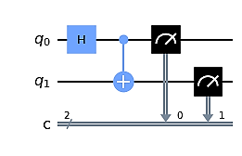
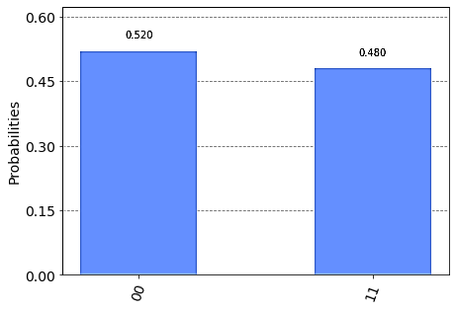
Bell quantum entanglement of 2 qubits
Bell quantum entanglement:

Slide 6
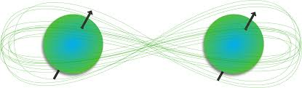
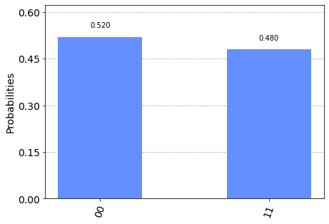
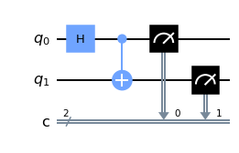
The code of Bell-state (1)
!pip install qiskit #安裝IBM Qiskit套件
!pip install qiskit-ibm-runtime #安中IBM 執行時期基礎功能(runtime primitives)
!pip install pylatexenc
Notes:
pip install qiskit-ibm-runtime 是安裝 IBM Quantum Runtime 服務的 Python 套件。
它主要讓你在 Python / Qiskit 中連接 IBM Quantum 雲端量子電腦，使用 IBM 提供的 Runtime primitives，例如 Sampler 與 Estimator，並支援錯誤抑制（error suppression）、錯誤緩解（error mitigation）等近硬體執行功能。
簡單說：
pip install qiskit-ibm-runtime
會安裝：
qiskit_ibm_runtime 套件
也就是你之後可以寫：
from qiskit_ibm_runtime import QiskitRuntimeService
連接 IBM Quantum 帳號的工具
例如儲存 token、選擇 backend、提交 job。
IBM Runtime primitives
例如：
from qiskit_ibm_runtime import SamplerV2, EstimatorV2
與 IBM Quantum 硬體互動的執行環境
可把 Qiskit 電路送到 IBM 的真實量子電腦或雲端 runtime 環境執行。
它不是 Qiskit 本體。
qiskit 是核心 SDK，用來建立量子線路、transpile、模擬與處理量子資訊；qiskit-ibm-runtime 是用來連 IBM Quantum 雲端服務的延伸套件。Qiskit 核心套件目前仍是用：
pip install qiskit
通常建議兩個都裝：
pip install qiskit qiskit-ibm-runtime
若只是在本機用 simulator 練習 Bell state、Grover、QAOA，不一定需要 qiskit-ibm-runtime。
若要連 IBM 真實量子電腦，就需要它。
pip install pylatexenc 會安裝 PyLaTeXEnc 套件。
這是一個專門處理 LaTeX 文字解析（parsing）與編碼（encoding） 的 Python 函式庫，常被 Qiskit、QuTiP、SymPy 等科學計算套件間接使用。
Qiskit 需要把這些 LaTeX 轉成 Matplotlib 可顯示的格式。

Slide 7
The code of Bell-state (2)
from qiskit import QuantumCircuit
from qiskit.primitives import StatevectorSampler
from qiskit.visualization import plot_distribution
from IPython.display import display
qc = QuantumCircuit(2) #建立2個量子位元QuantumCircuit物件
qc.h(0) #編號為0位元加入H閘
qc.cx(0, 1) #加入CX閘，編號為0位元做為控制位元，編號為1位元做為目標位元執行X閘
qc.measure_all() #所有量子位元均加入測量
display(qc.draw(output="mpl")) #顯示量子線路
sampler = StatevectorSampler() #設定使用StatevectorSampler物件模擬量子線路之執行
job = sampler.run([qc], shots=1000) #設定執行量子線路1000次並真正模擬執行
result = job.result() #取出模擬執行的全部結果
counts = result[0].data.meas.get_counts() #取出全部結果中的測量結果的所有計數(counts)
print(counts) #顯示測量結果的所有計數(以dictionary方式呈現) # {'00’: 520, '11': 480}
display(plot_distribution(counts)) #在ipynb(notebook)環境中顯示直方圖(histogram)
Notes:
pip install qiskit-ibm-runtime 是安裝 IBM Quantum Runtime 服務的 Python 套件。
它主要讓你在 Python / Qiskit 中連接 IBM Quantum 雲端量子電腦，使用 IBM 提供的 Runtime primitives，例如 Sampler 與 Estimator，並支援錯誤抑制（error suppression）、錯誤緩解（error mitigation）等近硬體執行功能。
簡單說：
pip install qiskit-ibm-runtime
會安裝：
qiskit_ibm_runtime 套件
也就是你之後可以寫：
from qiskit_ibm_runtime import QiskitRuntimeService
連接 IBM Quantum 帳號的工具
例如儲存 token、選擇 backend、提交 job。
IBM Runtime primitives
例如：
from qiskit_ibm_runtime import SamplerV2, EstimatorV2
與 IBM Quantum 硬體互動的執行環境
可把 Qiskit 電路送到 IBM 的真實量子電腦或雲端 runtime 環境執行。
它不是 Qiskit 本體。
qiskit 是核心 SDK，用來建立量子線路、transpile、模擬與處理量子資訊；qiskit-ibm-runtime 是用來連 IBM Quantum 雲端服務的延伸套件。Qiskit 核心套件目前仍是用：
pip install qiskit
通常建議兩個都裝：
pip install qiskit qiskit-ibm-runtime
若只是在本機用 simulator 練習 Bell state、Grover、QAOA，不一定需要 qiskit-ibm-runtime。
若要連 IBM 真實量子電腦，就需要它。
pip install pylatexenc 會安裝 PyLaTeXEnc 套件。
這是一個專門處理 LaTeX 文字解析（parsing）與編碼（encoding） 的 Python 函式庫，常被 Qiskit、QuTiP、SymPy 等科學計算套件間接使用。
Qiskit 需要把這些 LaTeX 轉成 Matplotlib 可顯示的格式。

Slide 8
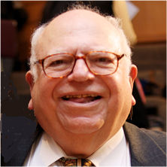
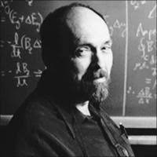
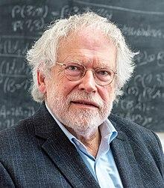
Multi-partite Entanglement: GHZ states
GHZ states are named after Greenberger, Horne, and Zeilinger, who were the first to study them in 1989. GHZ states are also known as “Schrödinger cat states” or just “cat states”.
Daniel Greenberg
Michael A. Horne
Anton Zeilinger
Notes:
「在有關量子糾纏的實驗，確立貝爾不等式的違背驗證以及開拓量子資訊科學」

Slide 9

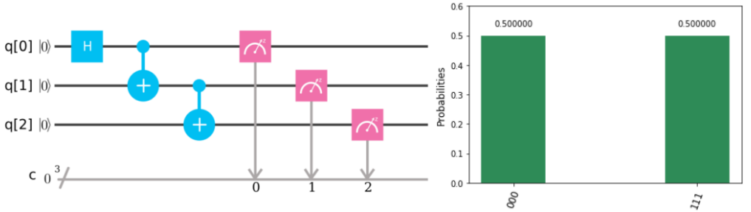
GHZ quantum entanglement of n (n=3) qubits
GHZ quantum entanglement:
Source : Bhatia, A. S., & Saggi, M. K. (2018). Implementing entangled states on a quantum computer. arXiv preprint arXiv:1811.09833.

Slide 10

Multi-partite Entanglement: W states
The W state is named after Wolfgang Dür, who first reported the state together with Guifré Vidal, and Ignacio Cirac in 2000.
Wolfgang Dür
Notes:
[1] Cabello, Adán (February 5, 2002). "Bell's theorem with and without inequalities for the three-qubit Greenberger-Horne-Zeilinger and W states". Physical Review A. 65 (3): 032108. arXiv:quant-ph/0107146. doi:10.1103/PhysRevA.65.032108. ISSN 1050-2947.
[2] W. Dür; G. Vidal & J. I. Cirac (2000). "Three qubits can be entangled in two inequivalent ways". Phys. Rev. A. 62 (6): 062314. arXiv:quant-ph/0005115. Bibcode:2000PhRvA..62f2314D. doi:10.1103/PhysRevA.62.062314. S2CID 16636159.

Slide 11

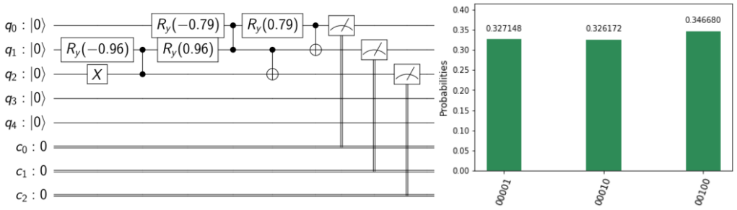
W quantum entanglement of n (n=3) qubit
W quantum entanglement:
Source : Bhatia, A. S., & Saggi, M. K. (2018). Implementing entangled states on a quantum computer. arXiv preprint arXiv:1811.09833.
Notes:
1] Cabello, Adán (February 5, 2002). "Bell's theorem with and without inequalities for the three-qubit Greenberger-Horne-Zeilinger and W states". Physical Review A. 65 (3): 032108. arXiv:quant-ph/0107146. doi:10.1103/PhysRevA.65.032108. ISSN 1050-2947.
[2] W. Dür; G. Vidal & J. I. Cirac (2000). "Three qubits can be entangled in two inequivalent ways". Phys. Rev. A. 62 (6): 062314. arXiv:quant-ph/0005115. Bibcode:2000PhRvA..62f2314D. doi:10.1103/PhysRevA.62.062314. S2CID 16636159.

Slide 12
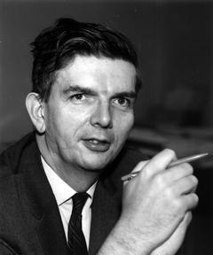
Multi-partite Entanglement: Dicke states
The Dicke state is named after Robert Henry Dicke, who first reported the state in 1954.
Robert Henry Dicke

Slide 13
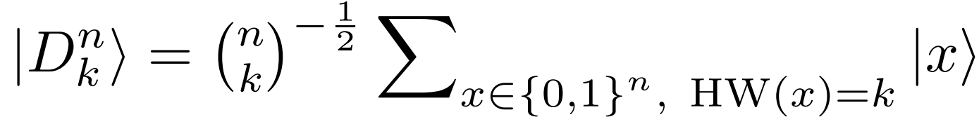
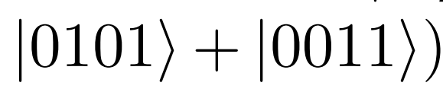
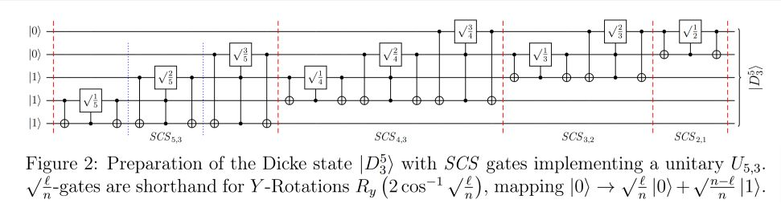

Dicke state $\left.{|D}_{k}^{n}\right\rangle$ entanglement
Dicke state entanglement:
Hamming weight HW(x)=k: bitstring x has k 1s.
E.G.:
Source: A. Bartschi and S. Eidenbenz, “Deterministic preparation of Dicke states,” in International Symposium on Fundamentals of Computation Theory. Springer, 2019, pp. 126–139. (also from https://arxiv.org/pdf/1904.07358.pdf)

Slide 14
Quantum Entanglement Applications
Quantum teleportation
Superdense coding
Quantum secret sharing
Quantum Byzantine agreement
Quantum cryptography
Quantum key distribution with entanglement (E91 Protocol)
Quantum repeater (with entanglement swap)
Quantum networks
Quantum internet
Distributed quantum computing systems
……

Slide 15



Bi-partite Entanglement Generation
Example: Spontaneous Parametric Down-Conversion (SPDC) with non-linear birefringent crystal
Alice
A Pair of Entangled Photons
Laser Beam
Nonlinear
Birefringent
Crystal
Bob
Notes:
自發參量下轉換（Spontaneous Parametric Down-Conversion, SPDC） 是一種非線性光學（Nonlinear Optics）過程，其中高能量的泵浦光子（Pump Photon）通過非線性雙折射晶體（Nonlinear Birefringent Crystal，例如 BBO）時，會自發地分裂成兩個較低能量的光子，分別稱為訊號光子（Signal Photon）與閒置光子（Idler Photon）。晶體的雙折射特性（Birefringence）可用來實現相位匹配（Phase Matching），以同時滿足能量守恆與動量守恆。透過適當的晶體設計，SPDC 能夠產生高品質的糾纏光子對（Entangled Photon Pairs），因此被廣泛應用於貝爾不等式（Bell Inequality）實驗、量子通訊（Quantum Communication）與量子資訊處理（Quantum Information Processing）等領域。
English
Spontaneous Parametric Down-Conversion (SPDC) is a nonlinear optical process in which a high-energy pump photon passing through a nonlinear birefringent crystal, such as BBO, spontaneously splits into two lower-energy photons called the signal and idler photons. The crystal's birefringence enables phase matching, ensuring conservation of both energy and momentum during the conversion process. By carefully designing the crystal configuration, SPDC can generate entangled photon pairs, making it one of the most widely used techniques in Bell inequality experiments, quantum communication, and quantum information processing.

Slide 16
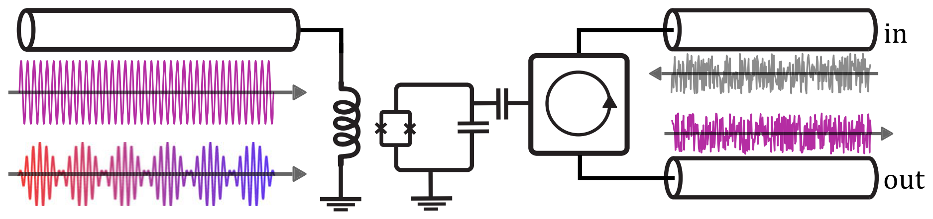

Multi-partite Entanglement Generation
Example: Microwave Frequency Comb
Alice
Bob
Multi-partite
Entanglement
…
…
Microwave Frequency
Comb
Zoe

Slide 17
Entanglement Repeater
Alice
Bob
Repeater
D/2
D/2
Link Entanglement
Alice
Entanglement Swap
Bob
Distant Entanglement
Notes:
量子中繼器使用糾纏交換示意圖
節點 Sue 先產生兩對處於糾纏態的量子位元，其中一 個量子位元與 Alice 的量子位元糾纏，而另一個量子位 元與 Bob 的量子位元糾纏。此時 Sue 再針對本身擁有的兩個量子位元進行量子狀態交換，則會形成兩對量子位元糾纏，分別為 Sue 本身的兩個量子位元產生糾纏，並 且 Alice 與 Bob 的量子位元產生糾纏，形成糾纏交換。 儘管 Alice 與 Bob 原來並沒有直接的量子通道連線，而 且其量子位元也沒有任何關聯，但是 Alice 與 Bob 的量子位元還是可以形成量子糾纏。

Slide 18
Entanglement Repeater
Alice
Bob
Repeater 1
Repeater 2
Repeater 3
D/4
D/4
D/4
D/4
Link Entanglement
Alice
Entanglement Swap
Bob
Distant Entanglement
Notes:
量子中繼器使用糾纏交換示意圖
節點 Sue 先產生兩對處於糾纏態的量子位元，其中一 個量子位元與 Alice 的量子位元糾纏，而另一個量子位 元與 Bob 的量子位元糾纏。此時 Sue 再針對本身擁有的兩個量子位元進行量子狀態交換，則會形成兩對量子位元糾纏，分別為 Sue 本身的兩個量子位元產生糾纏，並 且 Alice 與 Bob 的量子位元產生糾纏，形成糾纏交換。 儘管 Alice 與 Bob 原來並沒有直接的量子通道連線，而 且其量子位元也沒有任何關聯，但是 Alice 與 Bob 的量子位元還是可以形成量子糾纏。

Slide 19
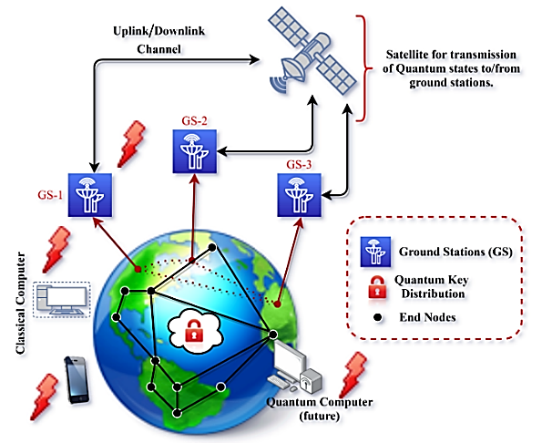
Quantum internet (Quantum Internet)
Source:A. Singh, K. Dev, H. Siljak, H. D. Joshi, and M. Magarini, “Quantum internet—applications, functionalities, enabling technologies, challenges, and research directions,” IEEE Communications Surveys & Tutorials, 23(4), pp. 2218-2247, 2021.
Notes:
目前網際網路的資訊安全，受到量子電腦計算能力的威脅。而現今網際網路大量的使用光纖來建立通信通道來傳 送位元資料。因為光子可以用來表示量子位元，因此我們恰好可以藉由光纖連線來建立量子通道(quantum channel)以傳送量子位元疊加態，並進一步建構量子網際網路(quantum Internet or quantum internet)，解除這個威脅。
This figure illustrates a satellite-assisted quantum internet architecture. Ground stations (GS) communicate with a quantum communication satellite that distributes quantum states and quantum keys over long distances. The satellite overcomes the distance limitations of optical fibers by transmitting entangled photons through free space. A real-world example is China's Micius satellite, launched in 2016, which successfully demonstrated satellite-based quantum key distribution, Bell inequality tests, and long-distance entanglement distribution over more than 1,200 km. Such technologies are considered key building blocks for the future quantum internet and global quantum communication networks.
第一段：量子網際網路的基本架構
此圖展示了一個以**量子通訊衛星（Quantum Communication Satellite）**為核心的全球量子網際網路（Quantum Internet）概念架構。圖中的 GS-1、GS-2 與 GS-3 為地面站（Ground Stations），負責與衛星建立量子通訊鏈路，接收或發送量子態（Quantum States）。與現今網際網路主要傳輸資料不同，量子網際網路的核心任務是傳輸量子資訊與建立量子金鑰（Quantum Keys），進而為後續的資料通訊提供高度安全的加密能力。地球上的黑色節點則代表政府機構、資料中心、金融機構或研究中心等終端節點（End Nodes），它們可透過量子網路形成全球性的安全通訊架構。
第二段：為何需要量子通訊衛星
傳統光纖雖然能夠傳輸量子訊號，但量子態會隨著距離增加而快速衰減。例如標準光纖的損耗約為每公里 0.2 dB，當距離達數百公里以上時，訊號幾乎無法有效接收。此外，由於量子力學中的不可複製定理（No-Cloning Theorem），量子訊號無法像傳統網路訊號一樣透過中繼器進行放大與複製。因此，利用衛星在大氣層外的近真空環境中傳輸光子，可以大幅降低傳輸損耗。圖中所示的上行鏈路（Uplink）與下行鏈路（Downlink）便是利用衛星作為中介，在不同地面站之間建立長距離甚至跨洲際的量子通訊連結。
第三段：墨子號衛星的成功實例
這種架構最著名的實現便是中國於 2016 年發射的量子科學實驗衛星──Micius（墨子號）。墨子號由 潘建偉 團隊主導研發，是全球第一顆專門用於量子通訊實驗的衛星。衛星搭載高亮度糾纏光子源，可產生糾纏光子對並分別傳送至不同地面站。2017 年，墨子號成功完成距離超過 1200 公里的衛星糾纏分發（Entanglement Distribution），創下當時世界紀錄；同時也完成了衛星量子金鑰分配（Satellite QKD）與遠距離 Bell 不等式實驗，證明量子糾纏能夠在遠距離條件下穩定存在。這些成果被視為量子通訊技術發展的重要里程碑。
第四段：從量子通訊到未來量子網際網路
墨子號最具代表性的成果之一，是協助完成北京與維也納之間約 7600 公里的洲際量子加密視訊會議，這是人類首次利用衛星量子金鑰分配技術實現跨洲安全通訊。更重要的是，墨子號證明了透過衛星建立全球量子網路的可行性，為未來量子網際網路奠定基礎。未來當量子中繼器（Quantum Repeater）、量子記憶體（Quantum Memory）與量子電腦（Quantum Computer）逐漸成熟後，類似圖中的架構將不僅能分發量子金鑰，還能傳輸量子位元（Qubits）、共享糾纏資源（Entanglement Resources），甚至支援分散式量子計算（Distributed Quantum Computing）。屆時，世界各地的量子電腦將有機會像今日的伺服器一樣透過量子網路互相連接，形成真正的全球量子網際網路。

Slide 20
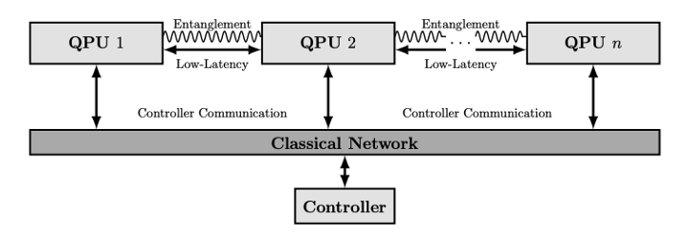
Distributed Quantum Computing System (1)
Today's quantum processors can operate on many qubits simultaneously, and their computing power grows exponentially with the number of qubits. However, increasing the number of qubits on a single quantum processor is extremely challenging.
Combining two isolated quantum processors just increases the computing power by a factor of 2. However, clustering (or interconnecting) two quantum processors through quantum entanglement can keep the computing power to increase exponentially with the number of interconnected qubits.
Source:https://medium.com/@stephen.diadamo/distributed-quantum-computing-1c5d38a34c50

Slide 21
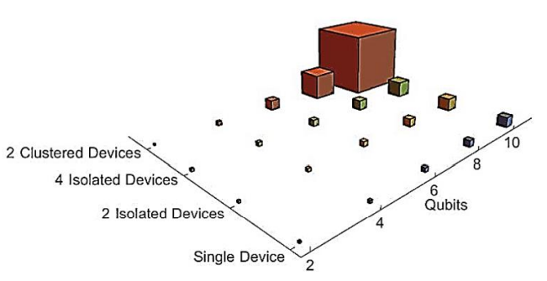
Distributed Quantum Computing System (2)
For example, a 10-qubit quantum processor can present and manipulate 2¹⁰ quantum states at a time due to the superposition property of quantum mechanics. Combining two isolated 10-qubit quantum processors can present and manipulate 2 x 2¹⁰ quantum states.
However, clustering (or interconnecting) two 10-qubit quantum processors can then present and manipulate 2¹⁸ states at a time by using one qubit of each quantum processor to form quantum entanglement for exchanging qubit states between the two processors.
Distributed quantum computing system speed-up
Source : Cuomo, D., Caleffi, M., & Cacciapuoti, A. S. (2020). Towards a distributed quantum computing ecosystem. IET Quantum Communication, 1(1), 3-8.

Slide 22
The quantum teleportation
量子網際網路中的量子通道與當前網際網路中的經典通道不同。 經典通道使用包含數十億光子的光脈衝傳輸位元數據，從而實現長傳輸距離和低錯誤率。 然而，量子通道利用單一光子的偏振來傳輸量子態的量子位。 因此，量子頻道容易衰減、傳輸距離短、錯誤率高。 為了克服量子通道的限制，可以部署一系列量子中繼器來延長量子通道的距離。
本文介紹了量子網際網路的整體架構和基礎知識。 然後，解釋了量子網際網路中的核心機制，例如量子糾纏、量子隱形傳態、糾纏交換和量子金鑰分配。透過展示量子電路的設計及其模擬結果，可以了解量子網路的核心機制。
Notes:
ibmq_quito

Slide 23
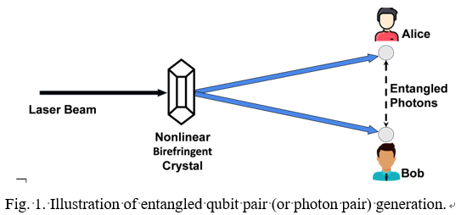
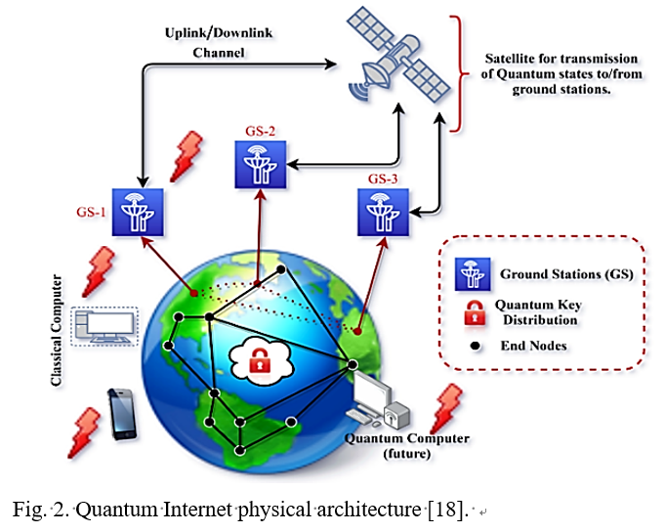
The quantum teleportation(cont.)
量子傳態機制(quantum teleportation)透過量子通道和經典通道將發送節點的量子位元的狀態傳送到接收節點，只要兩個節點之間存在一對糾纏量子位元。 因此，第一步是產生一對糾纏量子位元，然後將其中一個量子位元分配給發送節點，另一個量子位元分配給接收節點。有多種方法可以產生糾纏量子位對。 例如，自發參量下轉換（SPDC）技術透過將雷射引導到專門設計的非線性雙折射晶體中來產生糾纏量子位對或光子對，如右圖所示。該對中的一個光子被傳遞到發送端。節點 Alice ，而另一個被傳遞到接收節點 Bob ，從而實現量子傳態的過程。
Notes:
ibmq_quito

Slide 24
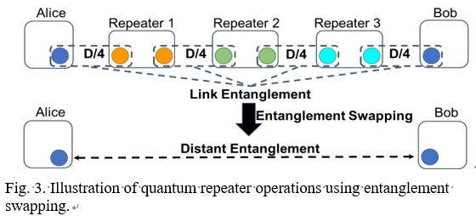
The quantum repeater
量子中繼器在量子網路中發揮重要作用。 量子中繼器的核心是糾纏交換過程。 最初，創建成對的糾纏粒子（或量子位元），並將量子位元分發到網路節點。 然後，透過這些量子位的相互作用，糾纏從一個量子位元「交換」到另一個量子位元，並且兩個量子位元變得糾纏，即使它們最初並未直接糾纏。在圖3的量子網路場景中，每個量子中繼器準備兩對糾纏量子位元。 Repeater-1 的一個量子位元與 Alice 的量子位元糾纏，而另一個量子位元則與 Repeater-2 的量子位元糾纏，以此類推。 然後，在repeater-1上執行糾纏交換，將Alice的量子位元與repeater-2的左側量子位元糾纏在一起，以此類推。 使Alice和Bob的量子位元糾纏在一起，即使Alice和Bob沒有直接連接並且他們的量子位元之前沒有糾纏。

Slide 25
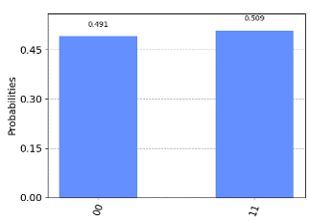
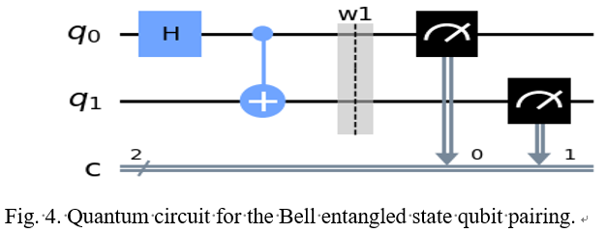
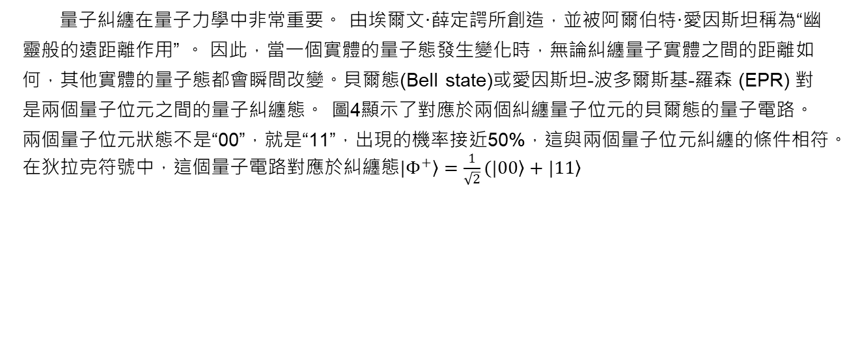
The Quantum Entanglement
量子糾纏在量子力學中非常重要。 由埃爾文·薛定諤所創造，並被阿爾伯特·愛因斯坦稱為“幽靈般的遠距離作用” 。 因此，當一個實體的量子態發生變化時，無論糾纏量子實體之間的距離如何，其他實體的量子態都會瞬間改變。貝爾態(Bell state)或愛因斯坦-波多爾斯基-羅森 (EPR) 對是兩個量子位元之間的量子糾纏態。 圖4顯示了對應於兩個糾纏量子位元的貝爾態的量子電路。 兩個量子位元狀態不是“00”，就是“11”，出現的機率接近50%，這與兩個量子位元糾纏的條件相符。 在狄拉克符號中，這個量子電路對應於糾纏態$|\left.Φ^{+}\right\rangle =\frac{1}{\sqrt{2}}(|\left.00\right\rangle +|\left.11\right\rangle$

Slide 26
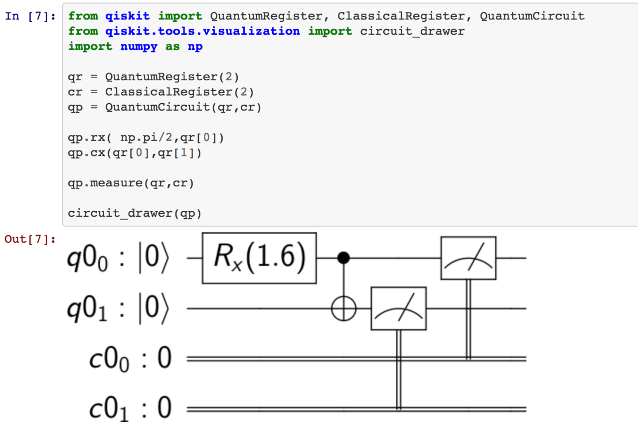

Qiskit 介紹(1)
Qiskit 是由 IBM 建立的開源量子計算框架，它是一個全面的平台，旨在促進量子計算的研究、開發和應用。Qiskit 提供了一系列工具和函式庫，可以幫助使用者進行各種與量子計算相關的任務，包括建構量子線路、執行量子演算法、模擬量子系統、進行量子優化和化學計算等。

Slide 27
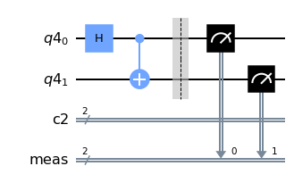
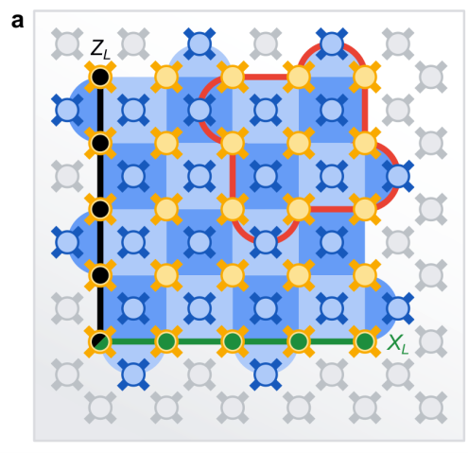
Qiskit 介紹(2)
Qiskit 主要由四個部分組成：
Qiskit Terra：提供量子電路的基本工具。包括量子閘、測量、量子通道、量子寄存器和量子電路等功能。
Qiskit Aer：Qiskit 的模擬器模組，提供高性能的模擬器，能夠模擬量子系統的動態演化、量子錯誤校正和量子噪聲等效應。
Qiskit Aqua：包括用於量子化學、量子機器學習、金融和優化等領域的量子算法和工具。
Qiskit Ignis：用於量子錯誤校正和量子訊息處理。提供量子偵錯、量子校正、量子狀態和過程評估等功能，

Slide 28
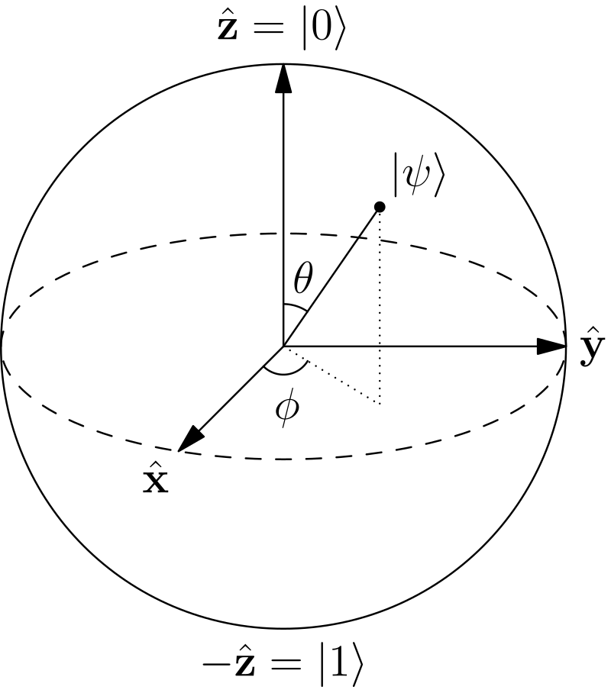
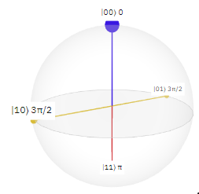
布洛赫球面
布洛赫球面（Bloch Sphere）是一個在量子力學中用來表示單qubit的工具，它可以幫助我們直觀地理解和視覺化。布洛赫球面是由漢斯·布洛赫（Hans Bloch）於1946年提出的概念。
是一個三維球面，qubit的狀態可以被描述為球面上的一個點。球面的直徑代表qubit的可能狀態空間，從南極到北極的直徑代表qubit的兩個基本0 或 1 的狀態。球面的表面表示qubit的純態，而球面內部則表示混合態。
在布洛赫球面上，單qubit的狀態可以表示為一個複數向量。具體而言，如果一個單qubit處於一個純態，則其狀態可以用一個複數向量來表示，該向量指向球面上的一個點。該點的位置取決於量子比特的相位和振幅。

Slide 29
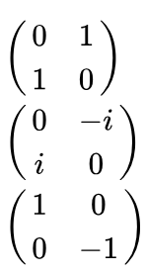











Qiskit 量子閘
單qubit閘
  X
  Y
  Z
  H(hadamard gate)
多qubit閘
  CX
  CZ
  Swap
旋轉閘
  RX
  RY
  RZ

Slide 30

前置安裝qiskit
執行以下程式碼：
Notes:
ibmq_quito

Slide 31


Qiskit 0.46 vs. Qiskit 1.0
從qiskit 0.46到qiskit 1.0，整體架構並沒有改變，只是將原始版本的qiskit用更大的package (meta-package)包裝起來，以下是針對此實驗會用到的模組更動進行說明：
  在Qiskit 1.0中，0.46版本的qiskit.Aer 被移除，取而代之的是qiskit_aer.Aer
  其中0.46版本的execute()函式也被移除，這個函式的功能被一個更高階的包裝器所涵蓋在其中，所以若要使用execute()的功能則必須使用transpile()跟backend.run()取代，以下是一個實作上的範例：

Slide 32
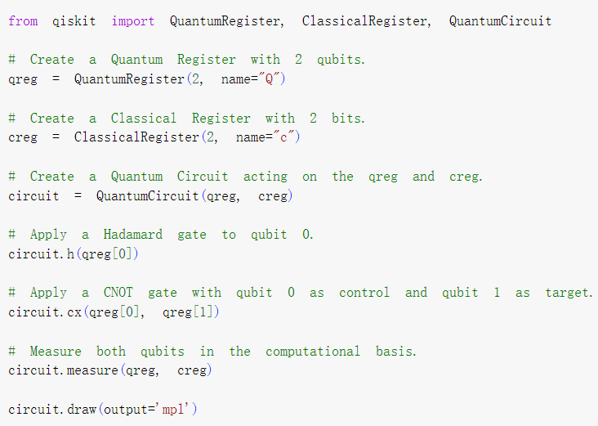
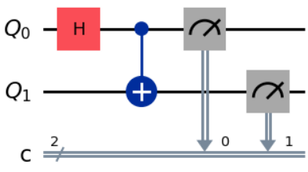
Practice Bell state entanglement
執行以下程式碼：
執行結果輸出：
Notes:
ibmq_quito

Slide 33
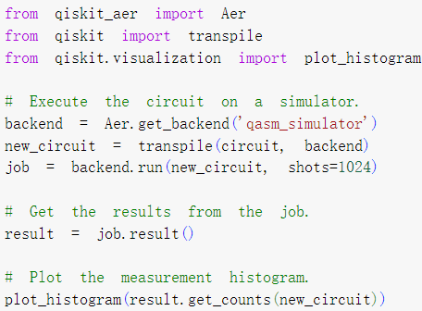
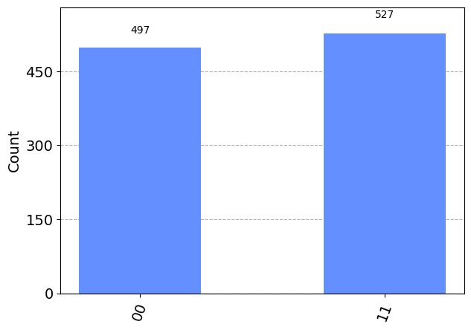
Bell state entanglement(Cont.)
測量結果可視化：
執行結果輸出：
Notes:
ibmq_quito

Slide 34
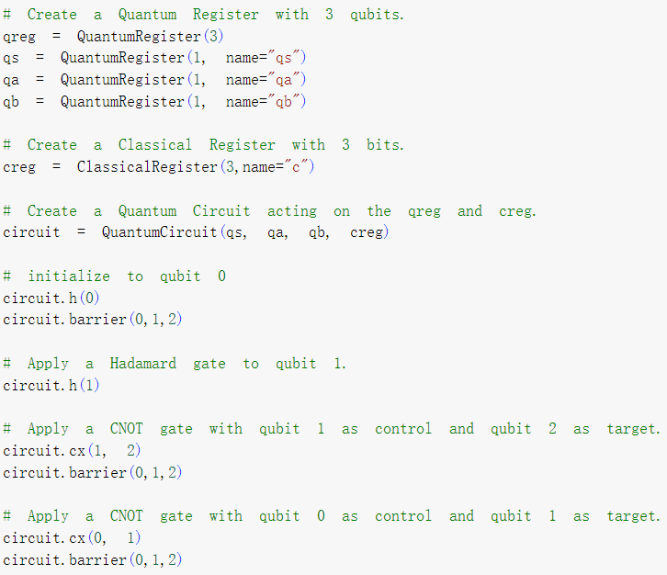
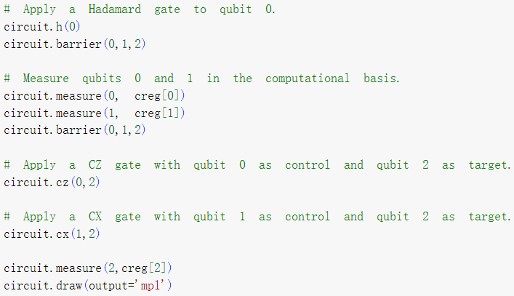
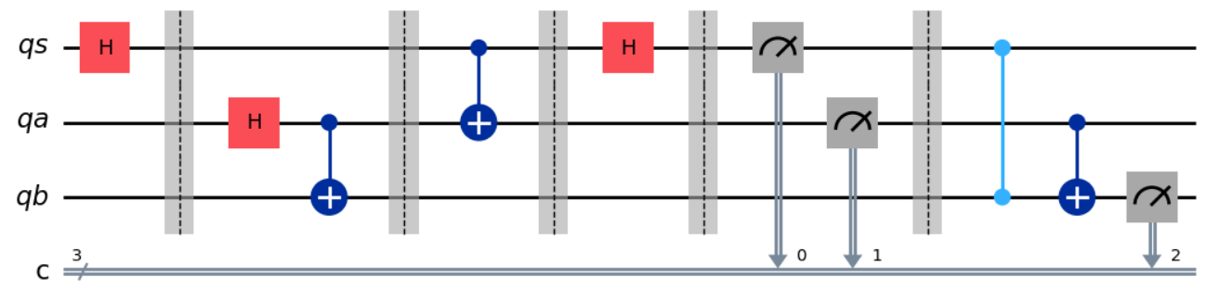
quantum teleportation
執行以下程式碼：
執行結果輸出：
Notes:
ibmq_quito

Slide 35
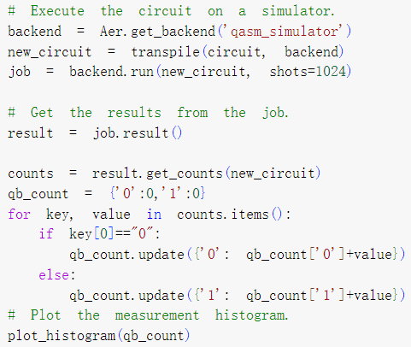
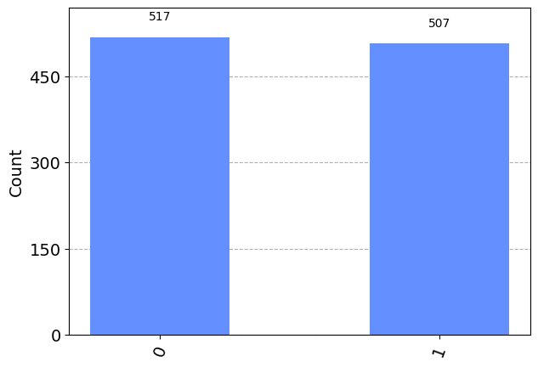
quantum teleportation(cont.)
執行以下程式碼：
執行結果輸出：
Notes:
ibmq_quito

Slide 36
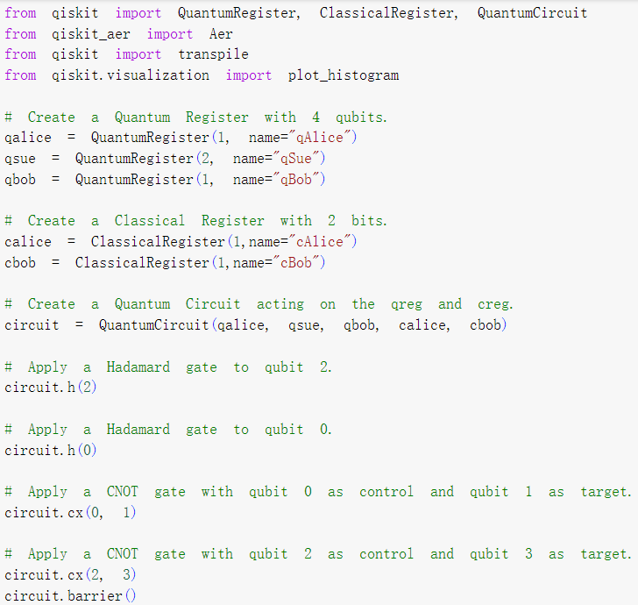
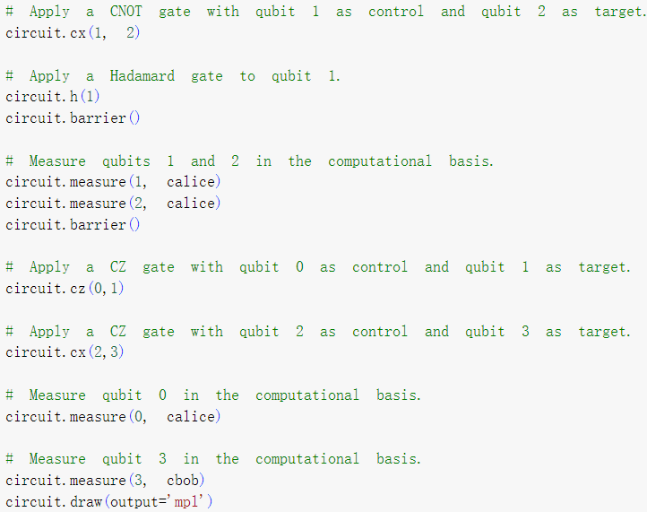
entanglement swapping
執行以下程式碼：
Notes:
ibmq_quito

Slide 37
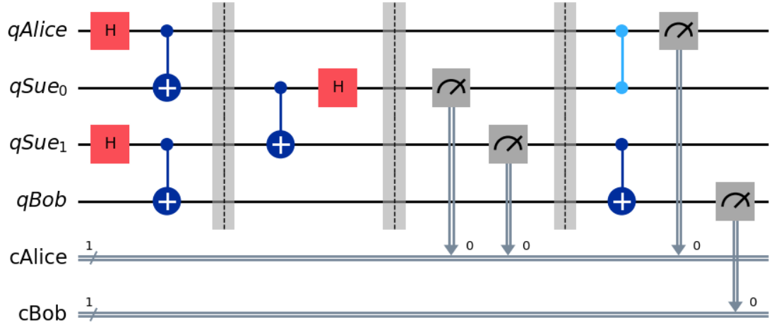
entanglement swapping (cont.)
執行結果輸出：
Notes:
ibmq_quito

Slide 38


entanglement swapping (cont.)
執行以下程式碼：
執行結果輸出：
Notes:
ibmq_quito

Slide 39

作業說明
請依照上課所學，模擬Fig. 3的情境，假設Alice、R1、R2、R3、Bob排成一線，而且只有相鄰節點間有光纖連線可以形成量子糾纏配對(entaglement pair)量子粒子(位元)，請設計一個量子程式形成一個量子線路，可以模擬依序形成量子糾纏配對的順序以及執行糾纏對調(entanglement swap)操作的順序，最後使得Alice與Bob之間可以形成一對量子糾纏配對量子粒子(位元)。程式需要進行量子測量以驗證Alice與Bob的確處於量子糾纏的狀態。
輸出結果範例
Notes:
ibmq_quito

Slide 40


hint
總共需準備8個qubit，包含Alice*1,3個中繼器各*2,Bob*1，
可參考entanglement swapping的實驗線路做修改
Notes:
ibmq_quito

Slide 41



Slide 42



Slide 43

Q&A
Jehn-Ruey Jiang (江振瑞）
Email: jrjiang@g.ncu.edu.tw
Web: https://staff.csie.ncu.edu.tw/jrjiang/

